Slide 1

Paměti
Peter Mikulecký
s využitím materiálů Josefa Horálka

Slide 2
Paměť
Pojmem paměť se ve výpočetní technice označují fyzická zařízení, používaná k ukládání programů (posloupností instrukcí) nebo dat (např. informací o stavu programu) pro okamžitou nebo trvalou potřebu v počítači nebo jiném digitálním elektronickém zařízení.
Paměť je pro počítač životní nutností
mikroprocesor z ní čte programy, kterými je řízen a také do ní ukládá výsledky své práce
Paměti v zásadě můžeme rozdělit na:
Primární – s nimi bezprostředně pracuje procesor
Sekundární – kde mikroprocesor odkládá programy, které momentálně nepotřebuje.

Slide 3
Paměť
Termínem "paměť" ve smyslu primární (neboli vnitřní paměti) se často označuje adresovatelná polovodičová paměť (tj. integrované obvody složené z křemíkových tranzistorů).
Většina polovodičových pamětí je uspořádána do paměťových buněk, tvořených bistabilními klopnými obvody, z nichž každý uchovává jeden bit (hodnotu 0 nebo 1).
Paměťové buňky se seskupují do slov s pevnou délkou, například 1, 2, 4, 8, 16, 32, 64 nebo 128 bitů. Ke každému slovu se lze dostat pomocí binární adresy o délce N bitů, takže lze v paměti uložit celkem 2^{N} slov.

Slide 4
Něco historie
Na začátku 40. let 20. století umožňovaly paměťové technologie většinou jen kapacitu několika bajtů. První elektronický programovatelný digitální počítač ENIAC používal několik tisíc osmikolíkových elektronek a dokázal provádět jednoduché výpočty se 20 desetimístnými čísly, uloženými v elektronkových střadačích.
Na konci 40. let 20. století začaly snahy o vývoj energeticky nezávislých pamětí. Jay Forrester, Jan A. Rajchman a An Wang vyvinuli feritovou paměť, která umožňovala obnovení obsahu paměti po ztrátě napájení. Feritové paměti se staly hlavním typem používané paměti až do vynálezu paměti na bázi tranzistorů koncem 60. let.
Vývoj technologie a masová výroba umožnily nástup takzvaných "počítačů s velmi velkou pamětí„.

Slide 5
Základní parametry pamětí
Kapacita
Vybavovací (přístupová) doba
Přenosová rychlost
Statičnost / dynamičnost
Energetická závislost
Destruktivnost při čtení
Spolehlivost
Cena za bit

Slide 6
Parametry paměti
Vybavovací doba v ns
doba s jakou paměť vyhledá či zapíše mikroprocesorem zadaná data
Kapacita paměti
kolik bajtů je možné v paměti uchovat (KB, MB, GB, TB)
Velikost vyjadřujeme v bajtech (bytech) B.
1B (bajt) = 8b (bitů).
Násobky:
Kilo K = 2¹⁰ = 1 024
Mega M = 2²⁰ = 1 048 576
Giga G= 2³⁰ = 1 073 741 824
Energetická závislost (volatilita) či nezávislost
zda se paměť po vypnutí počítače vymaže či nikoli
Typ paměti
zda je typu ROM (pouze pro čtení) nebo RAM (zápis i čtení)

Slide 7
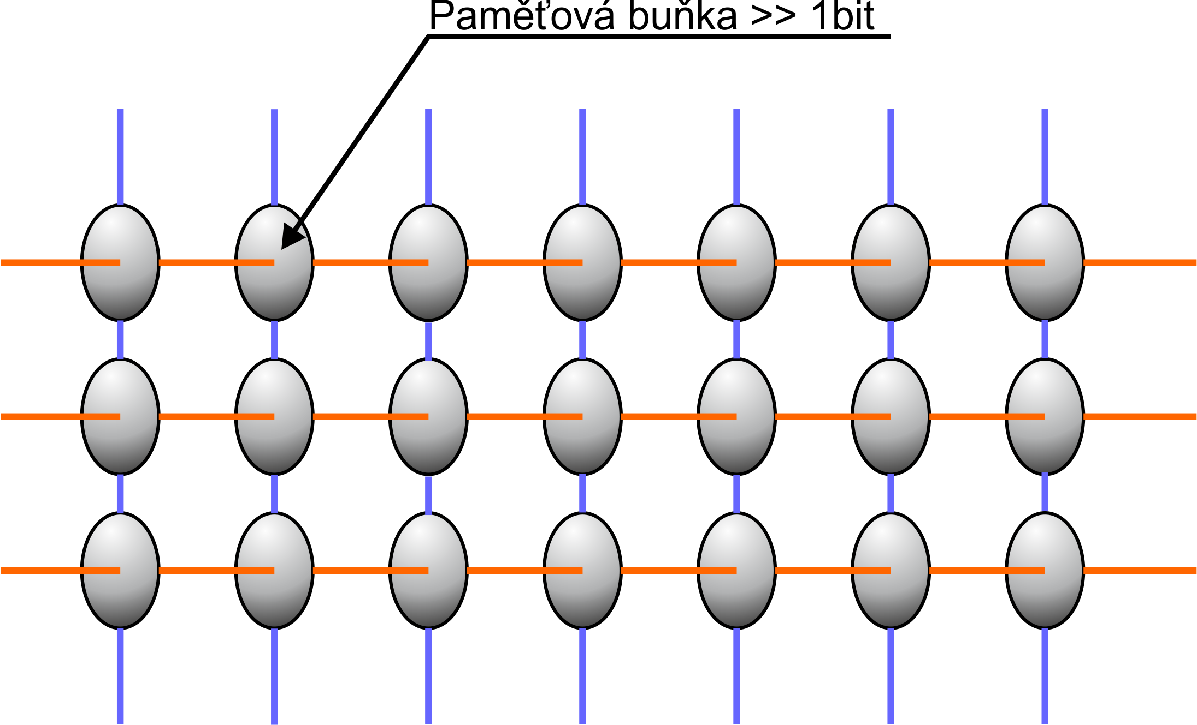
Fyzikální princip
Paměť je tvořena maticí elektronických prvků
Každý prvek nabývá stavu 0 nebo 1
Prvky jsou spojeny řádkovými a sloupcovými vodiči
Těmi lze prvky elektronicky ovládat (zapisovat a číst)

Slide 8
Hierarchický paměťový systém
Cena za 1 bit paměti klesá směrem od procesoru
Rychlost paměti klesá směrem od procesoru
Kapacita paměti roste směrem od procesoru
Procesor
M1
M2
M_{n}
Paměťový systém
Notes:
2

Slide 9
Primární (vnitřní) paměti
registry - přímo na čipu procesoru
vyrovnávací paměť (cache, buffer)
hlavní paměť (main memory, operační paměť)
Notes:
2

Slide 10
ROM - Read Only Memory
Informace uložené v paměti typu ROM musí zůstat zapsány i po vypnutí počítače
využívá se pro uložení BIOSu (moderněji UEFI, viz přednáška 4)
přes BIOS přistupuje OS k HW, ale ROM paměť je pomalejší, proto se při startu počítače ukládá do RAM
Načítání BIOS z ROM do RAM nazýváme stínování (shadowing)

Slide 11
Typy ROM pamětí
ROM
buňka představována el. odporem nebo pojistkou. Výrobce některé buňky přepálí, pak jsou nositelem logické 1. Ostatní, které vedou proud, jsou nositelem logické 0.
PROM
(Programmable ROM), podobné jako ROM, ale informace nezapisuje výrobce, ale uživatel pomocí programátoru ROM.
EPROM
(Erasable PROM) lze do nich opakovaně zapisovat. Informace je kódována pomocí elektrického náboje. Smazání záznamu se provádí pomocí ultrafialového záření.

Slide 12
Typy ROM pamětí
EEPROM
(Electrically EPROM) jde o mazatelnou paměť. Vymazání se prování elektrickými impulsy. Počet mazání a zápisů je omezen.
Flash-EPROM
(Flash EPROM) nejrychlejší přepisovatelný typ. Počet cyklů mazání a zápisů je kolem 1000. Je programovatelná přímo z PC.

Slide 13
Paměti RAM
RAM (anglicky random-access memory, paměť s přímým přístupem nebo paměť s libovolným výběrem) je typ paměti, u níž je libovolné paměťové místo přístupné za stejnou vybavovací dobu.
Prakticky se v současnosti termín RAM používá téměř výlučně pro polovodičové paměti, kde se přístupová doba pro zápis i čtení pohybuje v řádech maximálně stovek nanosekund.
Za paměť RAM nemůžeme považovat např. mechanické pevné disky, protože zde je obrovský rozdíl mezi rychlostí sekvenčního přístupu a rychlostí "náhodného" přístupu. Rovněž je možné, že bychom běžný mechanický harddisk při použití pro "náhodné" čtení a zápis rychle zničili.

Slide 14
Rozdělení pamětí RAM
Podle toho, zda paměť uchovává informace i po vypnutí napájení, dělíme paměti na:
volatilní – při vypnutí napájení se informace smaže; takto se chovají polovodičové paměti RWM-RAM
nevolatilní – informace vydrží vypnutí napájení; tuto vlastnost mají magnetické paměti (magnetické disky, paměti na tenkých vrstvách a v minulosti používané feritové paměti a bubnové paměti)
Polovodičové paměti RAM jsou rychlejší, ale jsou volatilní a jsou dražší než diskové paměti při přepočtu ceny za jeden bit. Používají se především jako operační paměti počítačů. Slouží tedy k uchování údajů, které počítač potřebuje pro zpracovávání právě prováděné úlohy.
Údaje, které je potřeba uchovat i po vypnutí počítače, musí být uloženy do nevolatilní paměti – obvykle na pevný disk. Jeho nižší rychlost je kompenzována vyšší kapacitou a nezávislostí na napájení.

Slide 15
Statická a dynamická RAM
Dělení podle technologie uchovávání informace:
Paměť SRAM ( Static RAM)
informaci nese bistabilní klopný obvod (několik tranzistorů)
výhoda - nemusí se obnovovat ⇒ rychlejší
Paměť DRAM ( Dynamic RAM)
Paměť je tvořena kondenzátory, přičemž informaci nese stav kondenzátoru (nabitý x vybitý)
samovolné vybíjení – nutno obnovovat informaci (refresh)
výhoda - menší počet tranzistorů na 1 paměť buňku ⇒ nižší cena

Slide 16
Statická RAM
Statická RAM (SRAM) je realizována jako bistabilní klopný obvod. Při použití technologie CMOS má minimální příkon a krátkou přístupovou dobu. Kvůli nutnosti používat alespoň dva tranzistory pro realizaci jedné buňky paměti (jednoho bitu) je poměr cena/kapacita vysoká. Statické paměti proto plní často úlohu cache mezi procesorem a dynamickou pamětí RAM.

Slide 17
Technologie CMOS
CMOS-RAM (Complementary Metal Oxide Silicon)
vyrobena technologií CMOS mají malou spotřebu
využití pro zápis BIOS programem SETUP
po vypnutí je napájena z baterie na základní desce
často je v ní integrován obvod hodin reálného času
Při rozšiřování paměti je potřeba používat obvody pracující ve stejném režimu, které jsou určeny chipsetem základní desky

Slide 18
Dynamická RAM
Dynamická RAM (DRAM) je levnější a výrobně mnohem jednodušší, než SRAM, protože buňky jsou realizovány pomocí parazitních kapacit (jeden tranzistor).
Nevýhodou je, že čas od času se musí obsah každé paměťové buňky obnovovat (refresh). Obnova, kterou zajišťuje speciální obvod (aby nebyl zbytečně zatěžován procesor), probíhá hromadně po celých řádcích, takže pokles výkonu paměti není dramatický (při obnově není paměť dostupná).
Při čtení dochází k vymazání obsahu buňky, obnova proto musí probíhat také po každém čtení (proto je čtení 1,5× delší než zápis).

Slide 19
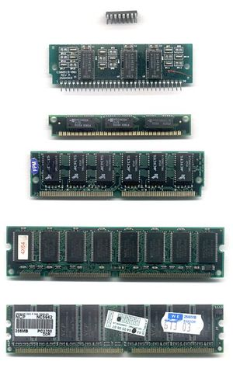
DRAM moduly do PC
DIP
SIPP
SIMM (30-pin)
SIMM (72-pin)
DIMM (SDRAM)
DIMM (DDR)
Zdroj: Wikipedie
Notes:
2

Slide 20
DRAM moduly do PC
SIPP (Single Inline Pin Package) je druhá generace pamětí DRAM.
SIMM – (72pin, 30pin) – (Single Inline Memory Module)
DIMM – 3,3 V a 5 V – (Dual Inline Memory Module) – Jedná se vlastně o dva moduly SIMM integrované na jedné desce. Důvodem je obsazení celé šířky sběrnice.
SDR – (Single Data Rate), spíše označovány jako SDRAM (Synchronous Dynamic RAM), starší typ pamětí typu DIMM (3,3, nebo 5 V), 168 pinů, kapacity od 16 MB do 512 MB, rychlost od 66 MHz do 133 MHz, dva zářezy jako pojistka.
DDR – (Double Data Rate) novější typ pamětí typu SDR, 3,3 V, 184pinů (ale jiné umístění zářezů, místo dvou jen jeden), kapacity od 64 do 2048 MB. Vylepšení je v tom, že přenáší data na náběžné i koncové hraně taktovacího impulsu.

Slide 21
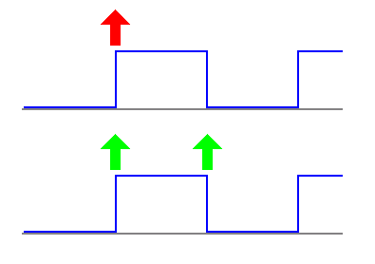
Rozdíl mezi SDR a DDR
SDR - Single Data Rate
využívá synchronní signál s kmitočtem základní desky
DDR - Double Data Rate
data jsou během jednoho cyklu přenášena dvakrát
Notes:
2

Slide 22
DDR – Double Data Rate
Rychlost prvků základní desky je odvozena od systémového časovače
Paměti DDR pracují tak, že přenášejí data jak na náběžné tak sestupné hraně
Během jednoho taktu tak provede dvě operace
Mají tedy dvojnásobnou datovou propustnost
Rychlost standardizovaná organizací JEDEC
sestupná hrana
náběžná hrana
řídicí impulsy

Slide 23
Novější typy pamětí DIMM
DDR2 – novější typ pamětí DDR, podobné jako DDR, mají vyšší frekvence, stále se používají ve starších strojích. Nevýhodou DDR2 jsou vyšší časy latence než u DDR (latence – čas, po který čeká procesor na data z paměti).
DDR3 – nejnovější paměti, již postupně vytlačily DDR2 z trhu. Maximální frekvence 3840MHz. Dnes jsou standardem.
DDR4 - výkon je srovnatelný s DDR3. Vyvinuty společností JEDEC. Prodej zahájen v roce 2014 a vytlačení DDR3 nastalo v roce 2016. Maximální takt je 4266MHz při 1,05V

Slide 24
DDR2
Pracuje stejným způsobem jako DDR
dvojnásobná vnitřní frekvence
např. jádro s frekvencí 200MHz, pak DDR pracuje na 400MHz a DDR2 s 800MHz.
DDR2 využívají napětí 1,8
Paměti DDR2 nejsou zpětně kompatibilní s DDR

Slide 25
DDR3
DDR3
SDRAM nástupce operační paměti DDR2
používá se pro vysokorychlostní ukládání pracovních dat
rychlosti paměti od 0.8GHz po 2,133 GHz (i přes 2,4 GHz)
standardní napětí sníženo z 1,8 na 1,5 V
ve skutečnosti většina pamětí potřebuje napětí mezi 1,65 a 1,8 V

Slide 26
DDR4
DDR4
Jsou přímým nástupcem DDR3
První sériová výroba začala začátkem roku 2013
Provozní napětí sníženo na 1,05 – 1,2 V
Konec éry DDR4 se očekával kolem roku 2020, stále ještě jsou ale často využívané.

Slide 27
DDR5
DDR5
Jsou přímým nástupcem DDR4
Za nejrychlejší DDR5 kit se platí téměř o 70% více, než za nejrychlejší DDR4 kit (Alza.cz)
PMIC (power management) regulátor přesunut na paměťový modul, což mimo jiné znamená nadbytečné odpadní teplo
Cenová parita s DDR4 se očekává až někdy v roce 2024.
12. i 13. generace Intel procesorů funguje skvěle jak s DDR4, tak s DDR5. I přes to, že se 13. generace dočkala vylepšení ze strany paměťového řadiče, pořizování DDR5 nelze zatím považovat za nějak zvlášť smysluplné.

Slide 28
RDRAM – Rambus DRAM
Odlišný systém přenosu dat
Používá sběrnici s frekvencí 400MHz
Šířka 16 bitů
Data přenášena jak na vzestupné tak na sestupné hraně signálu
Celková propustnost pak je 1,6GB/s
Umožňuje do chipsetu základní desky umístit více paralelních kanálů - zvyšuje propustnost celé paměti
např. čipová sada Intel 850 používá 2 kanály - propustnost 3,2GB/s
Notes:
Nevýhodou je vysoká cena, proto standardem zůstávají moduly DDR.

Slide 29
Fyzická organizace operační paměti
Fyzicky se skládá ze dvou částí:
paměťového modulu
patice – do které se modul zasunuje
Paměťové moduly
obvody paměti jsou uloženy na normované destičce (DIMM), která má na spodní straně vyleptány kontakty spolu s výřezem pro identifikaci umístění a typu modulu

Slide 30
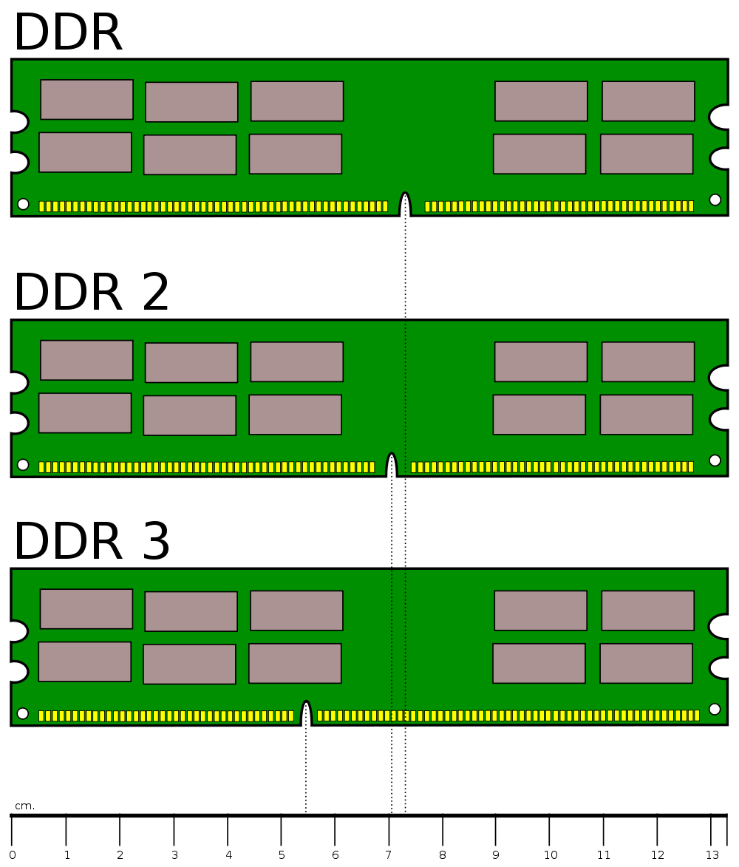
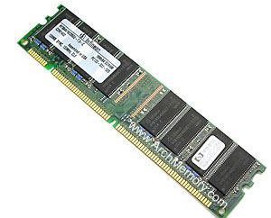
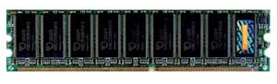
Paměťové moduly
SDRAM DIMM – 168 pinů, 3.3V
DDR DIMM – 184 pinů 2.5V

Slide 31
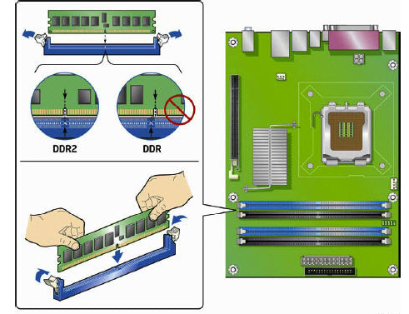
Instalace modulů

Slide 32
DDR Dual Channel
Zvýšení propustnosti kanálů mezi chipsetem a operační pamětí je důležité
princip je jednoduchý, místo jedné sběrnice jsou na propojení operační paměti a chipsetu použity dvě.
Hyper
Transport
Dual channel
Mikroprocesor
Mikroprocesor
operační paměť
North
Bridge
operační paměť
AGP
operační paměť
operační paměť
AMD
INTEL
Notes:
Dvoukanálový řadič paměti nemusí vždy pracovat v režimu s vyšší propustnosti. Do tohoto režimu se přepne pouze tehdy, jsou-li splněné tyto podmínky:
1) Moduly se musí osazovat v párech (tři moduly neběží nikdy jako dual channel).
2) Oba dva kanály musí být osazeny stejným typem paměťového Dimmu (lze koupit tzv. duál channel kit, obsahující identický pár paměťových modulů).
3) Každý DIMM musí být umístěn na jinou sběrnici. To výrobci základních desek řeší tak, že barevně odlišují banky (do nichž Dimmy zasunujeme). Někdy jsou stejnou barvou označeny banky stejné sběrnice — pak instalujeme Dimmy do odlišně obarvených banků. Jindy jsou stejnou barvou označeny spolupracující páry banků — pak Dimmy zasunujeme do banků stejných barev. Konkrétní řešení si musíme najít v manuálu základní desky.
O tom, že je duál channel funkční, nás informuje BIOS během post testů.

Slide 33
DDR Dual Channel
Dvoukanálový řadič paměti nemusí vždy pracovat v režimu s vyšší propustnosti. Do tohoto režimu se přepne pouze tehdy, jsou-li splněné tyto podmínky:
Moduly se musí osazovat v párech (tři moduly neběží nikdy jako dual channel).
Oba dva kanály musí být osazeny stejným typem paměťového DIMMu (lze koupit tzv. duál channel kit, obsahující identický pár paměťových modulů).
Každý DIMM musí být umístěn na jinou sběrnici. To výrobci základních desek řeší tak, že barevně odlišují banky (do nichž DIMMy zasunujeme). Někdy jsou stejnou barvou označeny banky stejné sběrnice — pak instalujeme DIMMy do odlišně obarvených banků. Jindy jsou stejnou barvou označeny spolupracující páry banků — pak DIMMy zasunujeme do banků stejných barev. Konkrétní řešení je nutno najít v manuálu základní desky.
O tom, že je dual channel funkční, nás informuje BIOS během post testů.

Slide 34
Děkuji za pozornost…

